Slide 1
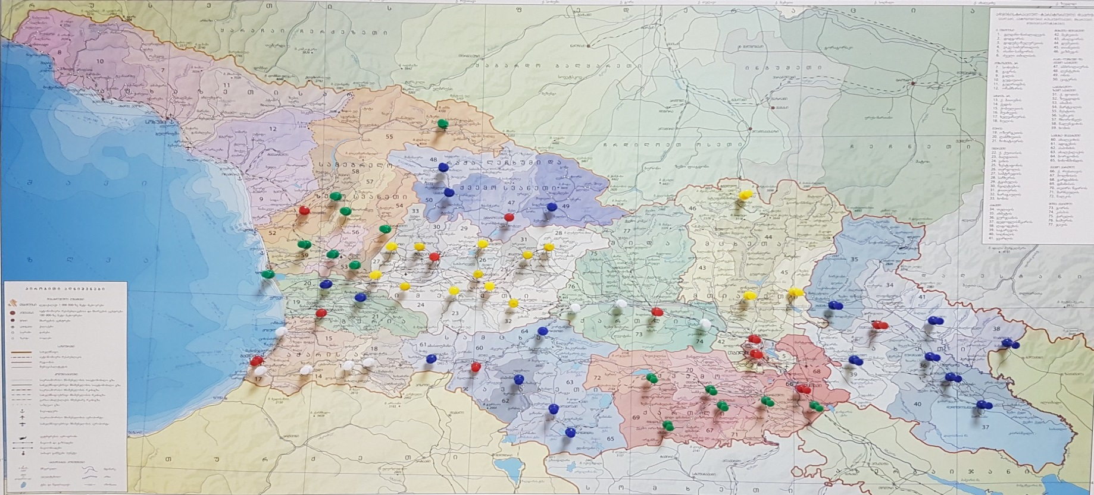
Департамент государственного внутреннего контроля
Министерство финансов ГРУЗИИ
Сакартвело
Ирма Джелантия-Ахвледиани
11-14 июня, Армения
2018 г.

Slide 2
Практика годовой отчетности PIFC в государственном секторе Грузии
На чем основан годовой отчет:
Закон Грузии о PIFC устанавливает, кто должен направлять годовые отчеты в CHU;
Все министерства
Автономные республики
Юридические лица публичного права
Местные органы власти
Кто заинтересован в годовом отчете?
Руководство
SAI
Кабинет министров
Парламент
Донорские организации
Обзорные миссии ЕС
Гражданское общество, НПО
Ирма Джелантия-Ахвледиани
Заместитель руководителя Департамента государственного внутреннего контроля

Slide 3
Практика годовой отчетности PIFC в государственном секторе Грузии
Как CHU работает над консолидированным годовым отчетом?
Рекомендованные формы годовых отчетов – чистое качество отчетов
Онлайн вопросники – с требуемой документацией
Интервью с IAUs в их рабочей обстановке
На основании этого CHU готовит:
Статистику
Запланированные задания в сравнении с проведенными
Институциональное развитие IA
Рекомендации – предоставленные в сравнении с выполненными
Вызовы:
Как посчитать «ценность, добавленную организации» группами внутреннего аудита (IAUs)?
Какой объем бюджета покрывается заданиями внутреннего аудита?
Что следует делать с менеджерами, которые не реализуют рекомендации, данные IA?
Как освободить IA от инспекции?
Ирма Джелантия-Ахвледиани
Заместитель руководителя Департамента государственного внутреннего контроля

Slide 4
Ирма Джелантия-Ахвледиани CHU i.gelantia@mof.ge +995 591 100 825 www.pifc.gov.ge www.mof.ge
Спасибо
Ирма Джелантия-Ахвледиани
Deputy Head of the Public Internal Control Department

